Slide 1
Front-end Components
por
Cristian Douce

Slide 2
Algunos términos en
la práctica de front-end
Coding styles
Mejores prácticas (Best-practices)
Estándares (Standars)
etc..

Slide 3
Frameworks
Backbone
Angular
Ember.js
KnockOUT
... entre otros <http://todomvc.com>

Slide 4
Framework-agnostic
jQuery / dom
lodash / underscore
socket.io
… muchos más

Slide 5
Components

Slide 6
“Los frameworks son geniales, pero no lo son todo.”
–Cristian Douce

Slide 7
“Los components son aquello que agrega valor a tu producto.”
–Cristian Douce

Slide 8
Por qué es mejor pensar en components?
Las cosas pequeñas son más fáciles de “mantener”
“Extender” o “importar” pequeñas estructuras es más sencillo
Con tareas más específicas se pueden escribir “tests” robustos y enfocados.

Slide 9
Qué define un componente front-end?
Cualquier combinación de “assets” (javascript, css, imágenes, fonts)
Con el objetivo de ser “reutilizado” o “compartido” entre una o más aplicaciones.

Slide 10
Qué tipos de componentes puedo construir?
Javascript
UI
UI + Javascript

Slide 11
Cómo?
NPM + Browserify + others…
Component v1 (github.com/componentjs/component)
Duo (http://duojs.org)

Slide 12
Componentes Javascript
Quiero un component que tome un array y me devuelva los números multiplicados por 3
Instalar lodash como dependencia
Escribir un index.js con el código
Compilarlo con nuestra herramienta preferida
Utilizarlo en un example.html

Slide 13
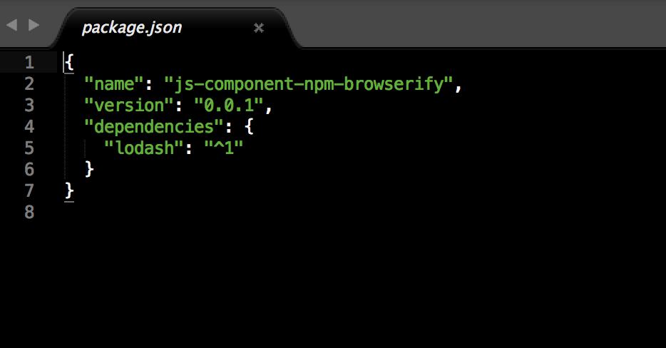
NPM + Browserify
npm install

Slide 14
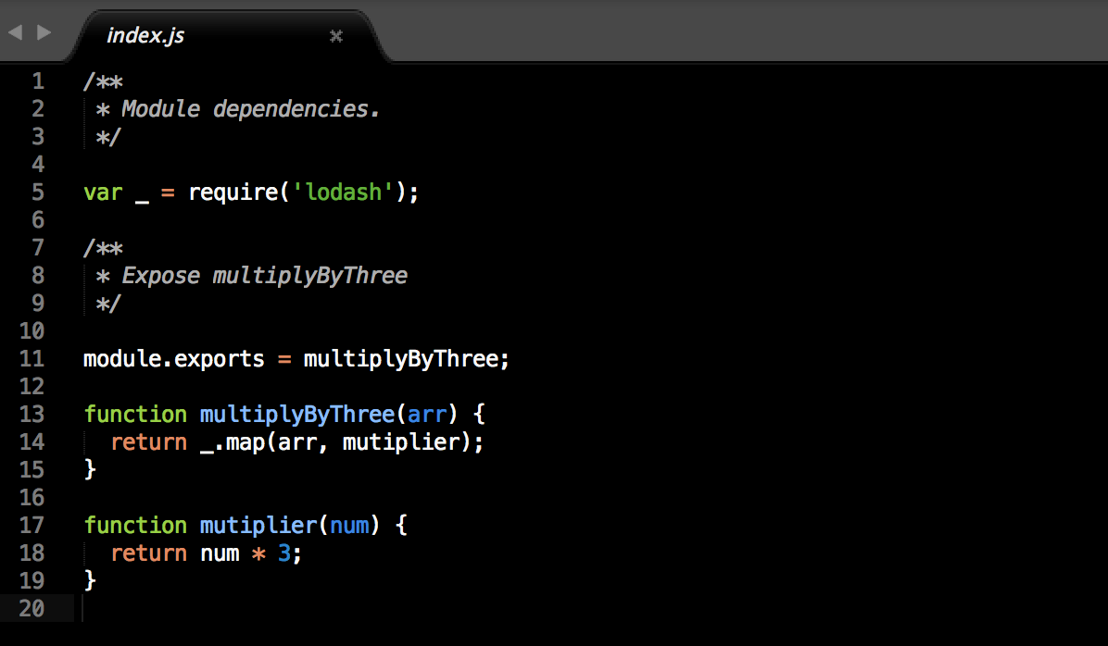
NPM + Browserify

Slide 15
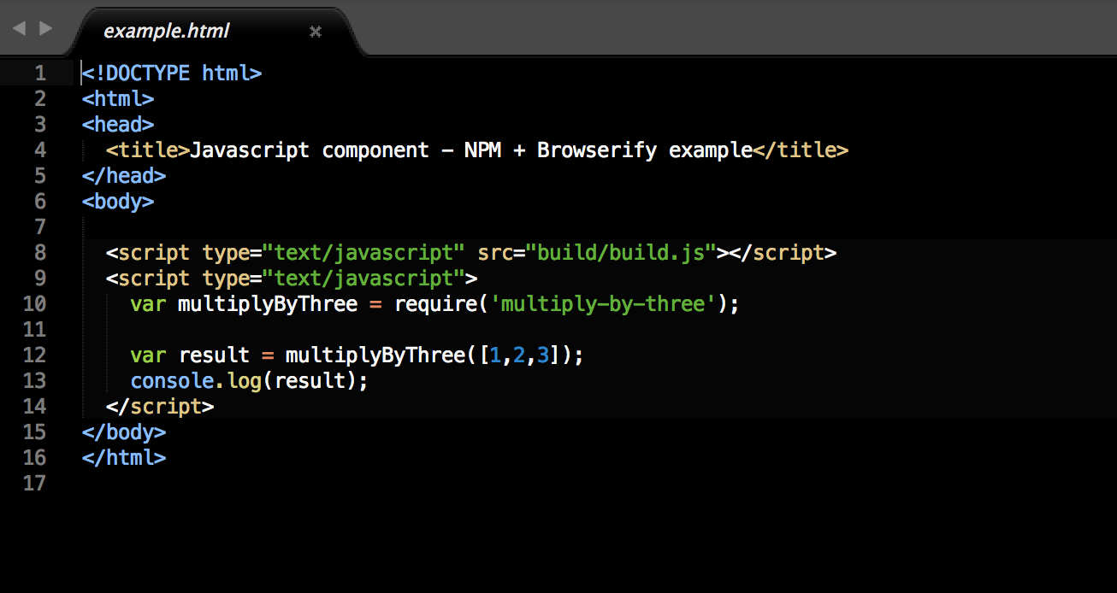
NPM + Browserify

Slide 16
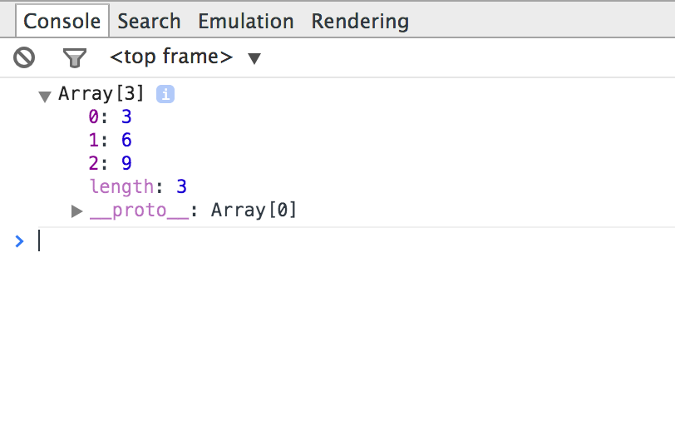
NPM + Browserify
browserify -r ./index.js:multiply-by-three -o build/build.css

Slide 17
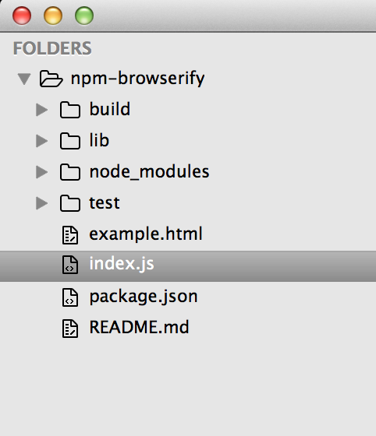
NPM + Browserify
Estructura de archivos
Entry point - fuente
test
lib
Meta-files

Slide 18
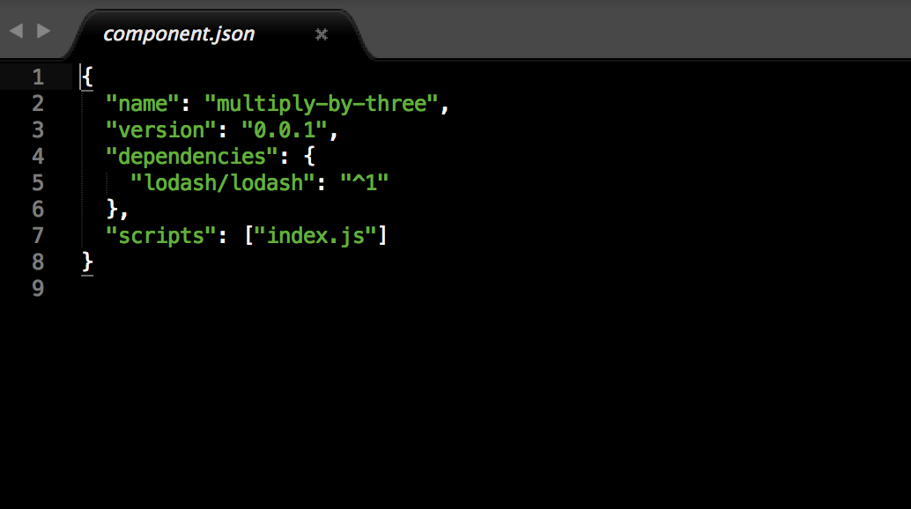
Component v1
component install

Slide 19
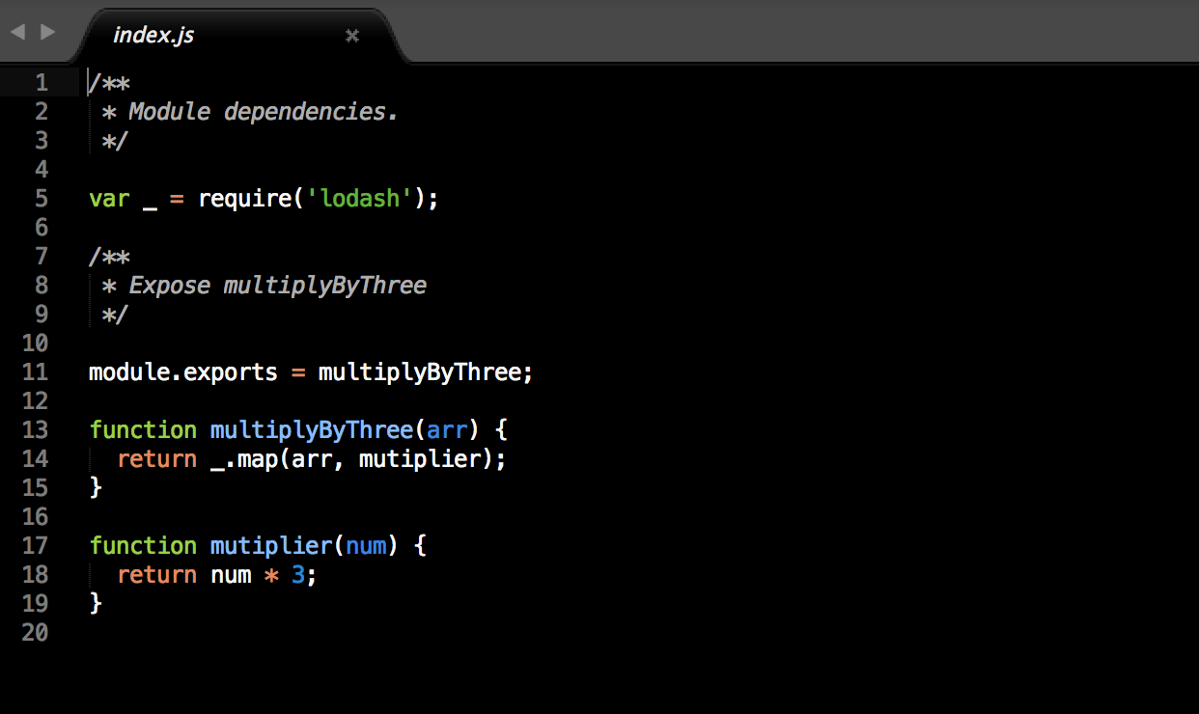
Component v1

Slide 20
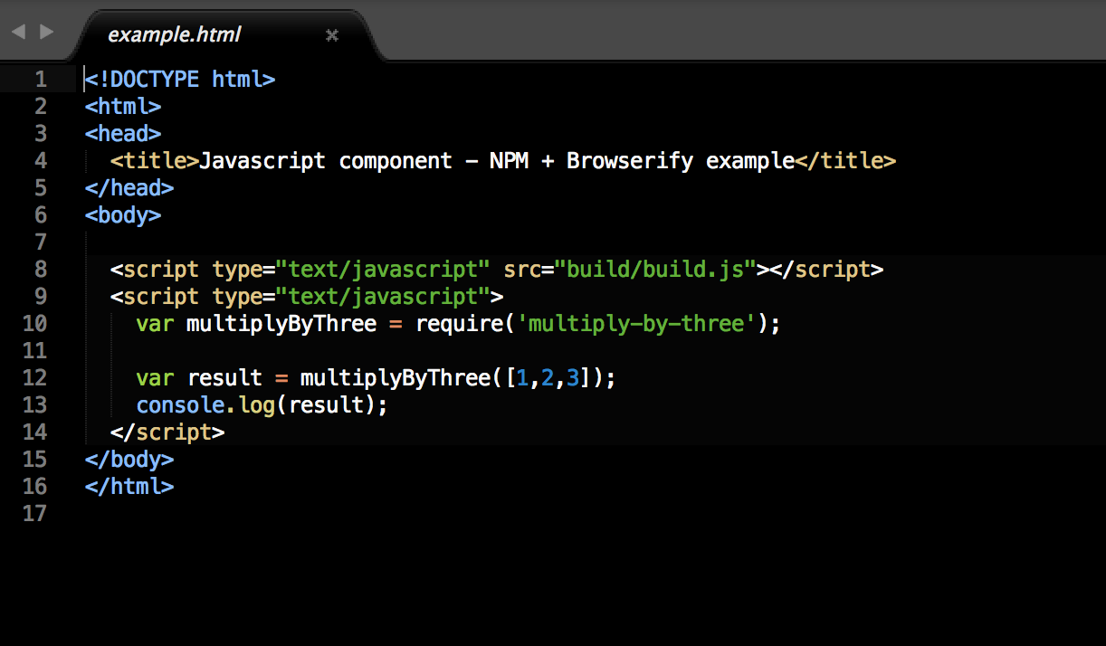
Component v1

Slide 21
Component v1
component build

Slide 22
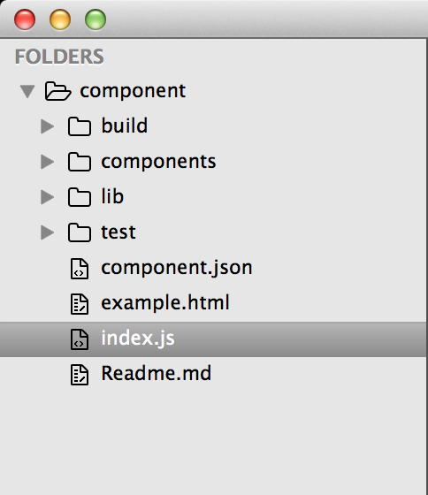
Component v1
Estructura de archivos
Entry point - fuente
test
lib
Meta-files

Slide 23
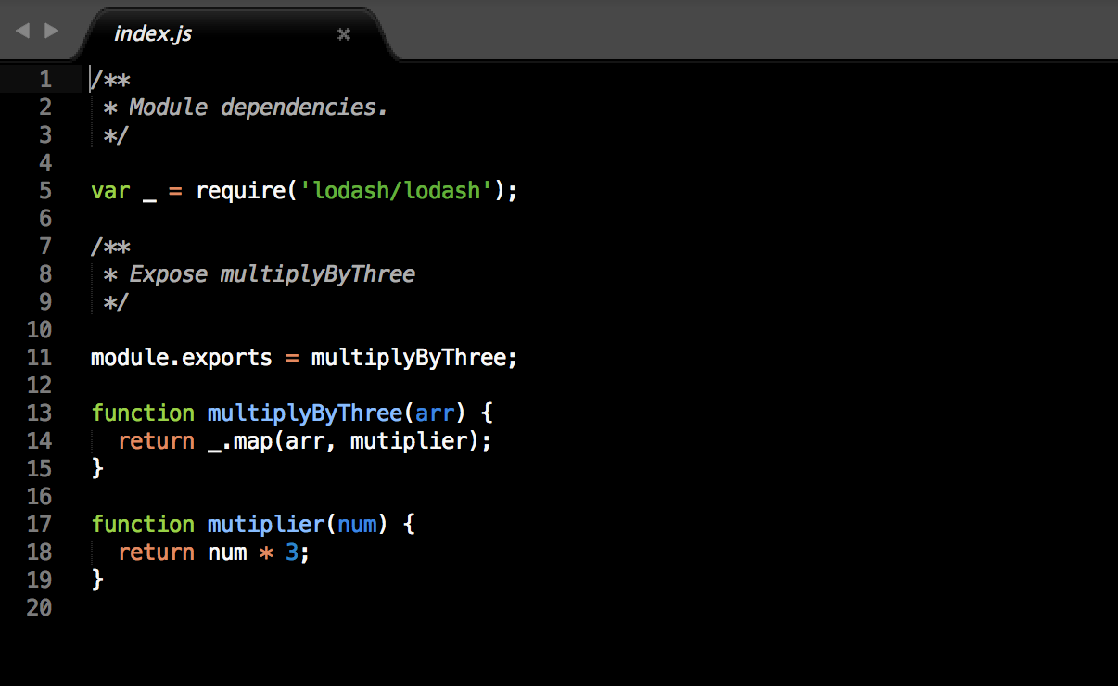
Duo

Slide 24
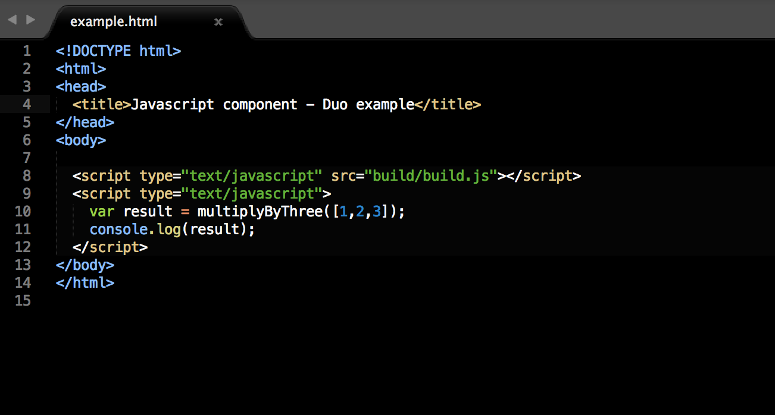
Duo

Slide 25
Duo
duo —global multiplyByThree index.js > build/build.js

Slide 26
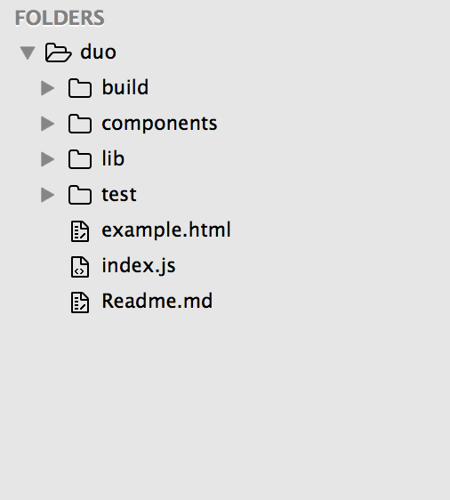
Duo
Estructura de archivos
Entry point - fuente
test
lib
Meta-files

Slide 27
Componentes de UI
Quiero un component que me ponga una imagen de fondo a cualquier elemento con la clase “bg-image” y además me haga reset de css del browser
Instalar normalize.css como dependencia
Escribir un index.css con el código
Compilarlo con nuestra herramienta preferida
Utilizarlo en un example.html

Slide 28
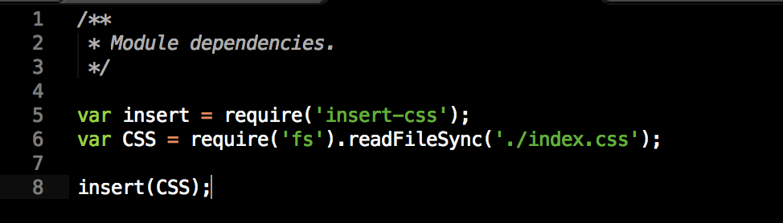
NPM + Browserify
No soporta CSS
npm install insert-css

Slide 29
NPM + npm-css
npm install -g npm-css

Slide 30
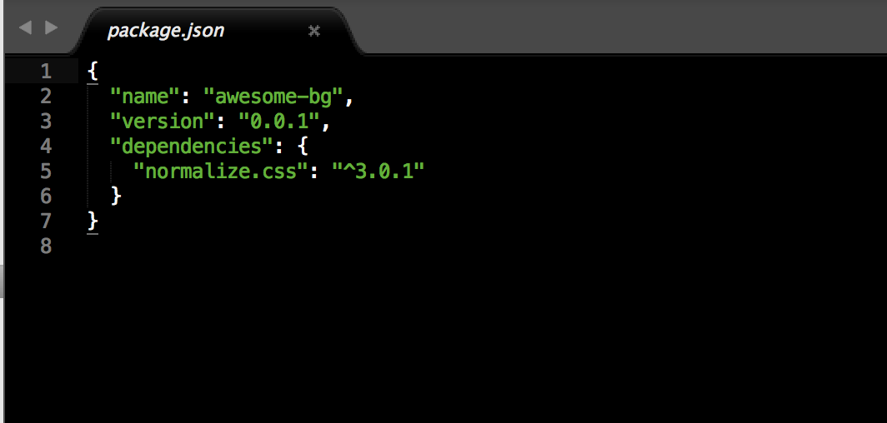
NPM + npm-css
npm install

Slide 31
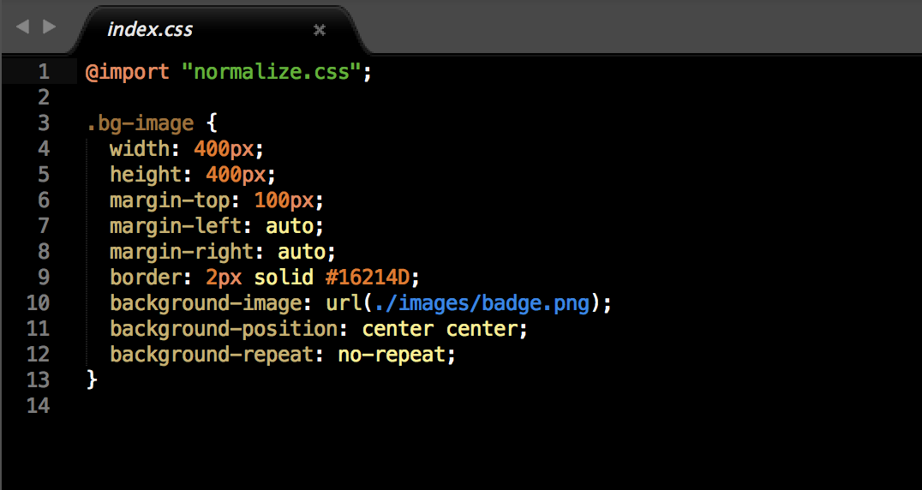
NPM + npm-css

Slide 32
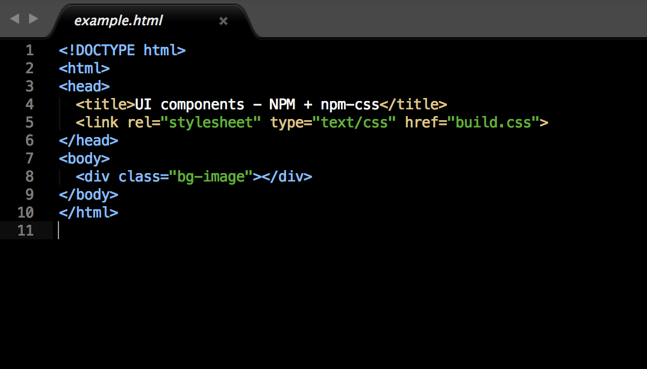
NPM + npm-css

Slide 33
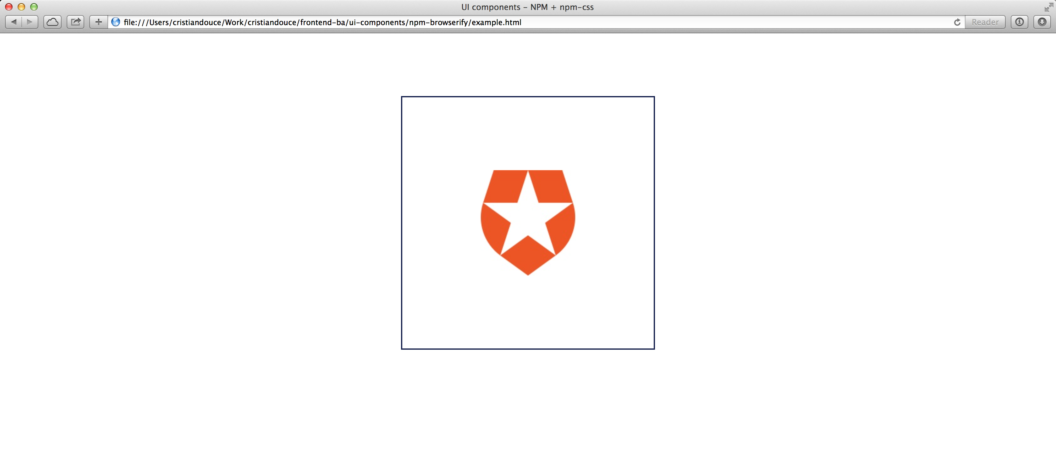
NPM + npm-css
npm-css index.css -o build.css

Slide 34
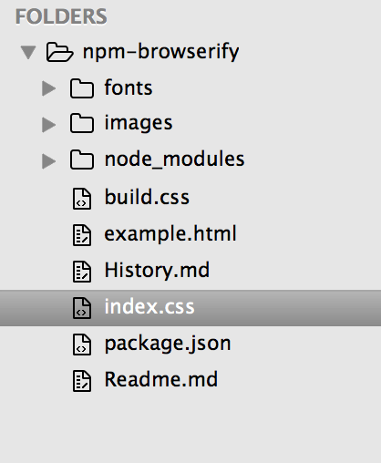
NPM + npm-css
Estructura de archivos
Entry point - fuente
fonts
images
Meta-files

Slide 35
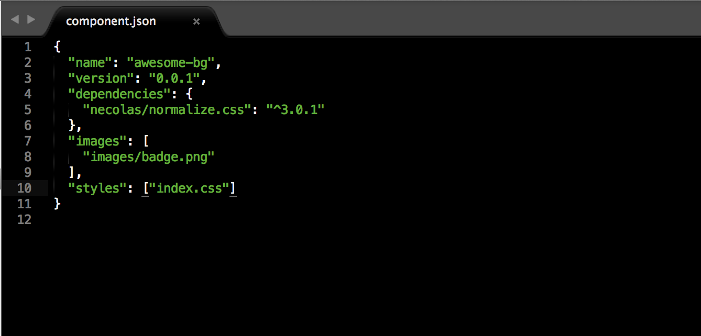
Component v1
component install

Slide 36
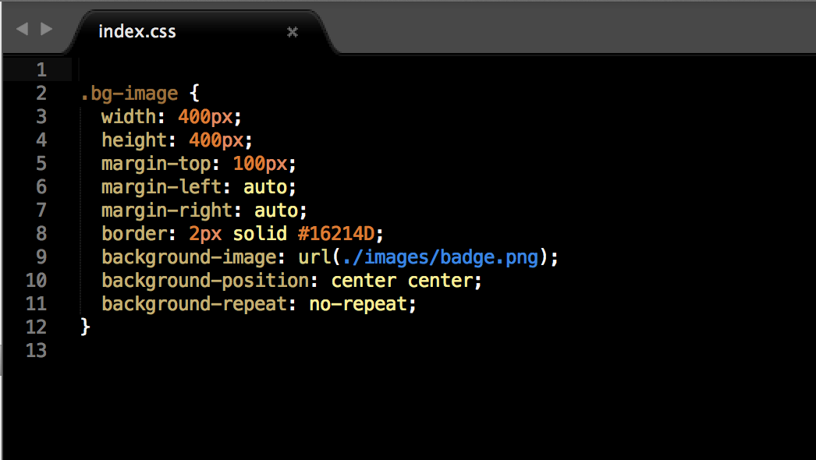
Component v1

Slide 37
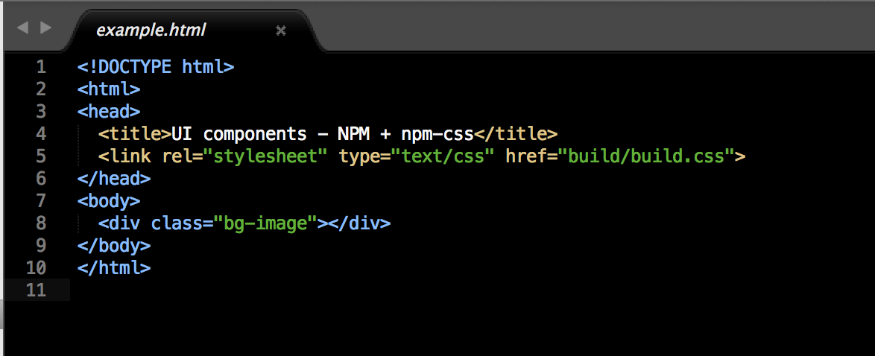
Component v1

Slide 38
Component v1
component build

Slide 39
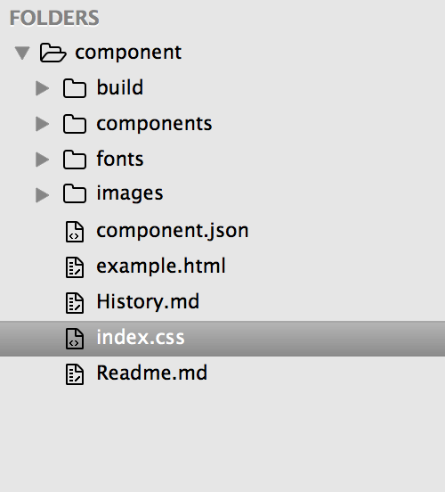
Component v1
Estructura de archivos
Entry point - fuente
fonts
images
Meta-files

Slide 40
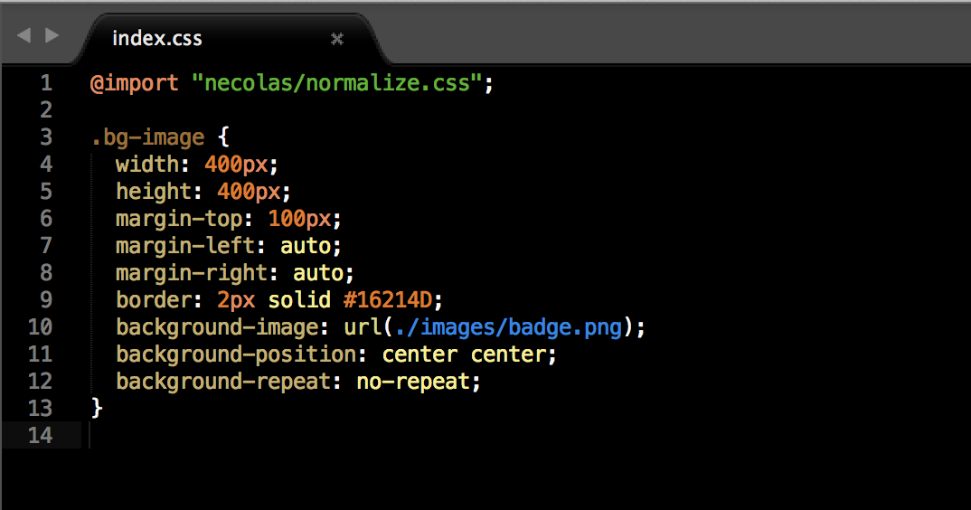
Duo

Slide 41
Duo

Slide 42
Duo
duo index.css > build/build.css

Slide 43
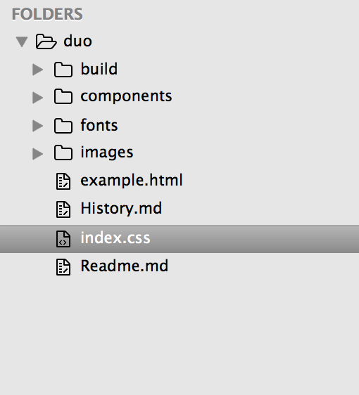
Duo
Estructura de archivos
Entry point - fuente
fonts
images
Meta-files

Slide 44
Qué es mejor?
Depende de la implementación
y
requerimientos del projecto

Slide 45
“Los components front-end son geniales!
Y si bien no lo son todo,
existe una tendencia que no hay que ignorar.”
–Cristian Douce

Slide 46
¡Gracias!

Slide 47



Cristian Douce
/cristiandouce
/cristiandouce

